Slide 1
ЈУ СРЕДЊОШКОЛСКИ ЦЕНТАР РУДО
Школска 2022/2023

Slide 2
ИСТОРИЈАТ ШКОЛЕ
- 1968. основана гимназија;
- 1980/81- уведено усмјерено образовање (четврти степен, струке се мијењале по потреби);
- 1973/74 – уводе се кадрови трећег степена;
- 2009/10- уводи се саобраћајна струка;
- 2010/11- уводи се трећи степен у саобраћајној струци;
- 2021/22 - занимања бравар и варилац дефицитарна занимања (ученици примају стипендије од Владе);

Slide 3
СНАГЕ И МОГУЋНОСТИ
Ангажованост ученика и професора у креирању доброг амбијента за рад и учење у школи;
Стручно заступљена настава;
Примјена савремених наставних метода;
Школа располаже са довољно учионичког и радионичког простора;
Наставна учила се редовно обнављају;
Прекогранична сарадња;
Размјена ученичких искустава;

Slide 4
МИСИЈА И ВИЗИЈА ШКОЛЕ
Ми смо школа у којој наставници сталним професионалним усавршавањем и савременим приступом настави код ученика развијају одговорност, свестраност и хуманост ради успјешног укључивања у токове савременог друштва (пр. настава на даљину).
Желимо, можемо и хоћемо да постанемо савремена успјешна и привлачна школа са једнаким могућностима за развој сваког појединца. Желимо да остваримо добру сарадњу са родитељима, локалном заједницом, другим школама и образовним установама (пр. библиотека, спортисти, савјет ученика и савјет родитеља).

Slide 5
УПИС 2022/23
У школској 2022/23, планиран је упис три одјељења првих разреда, по 16 ученика, и то:
ГИМНАЗИЈА, ОПШТИ СМЈЕР
ТЕХНИЧАР ДРУМСКОГ САОБРАЋАЈА (IV степен)
БРАВАР-ВАРИЛАЦ (III степен)

Slide 6
ГИМНАЗИЈА- ОПШТИ СМЈЕР
Гимназију углавном уписују одлични и врлодобри ученици.
Наставни план и програм је заснован на изучавању општеобразовних предмета.
Омогућава надоградњу и проширивање стечених знања у основној школи.
Омогућава упис на све врсте факултета.
Учешће на такмичењима.

Slide 7
ТЕХНИЧАР ДРУМСКОГ САОБРАЋАЈА
Наставак школовања на факултетима (у БиХ и Србији).
Широк избор занимања и након завршене средње школе:
Канцеларијски послови,
Аутобуске станице,
Технички преглед возила,
Радионце за одржавање возила,
Полицијска управа.

Slide 8
БРАВАР- ВАРИЛАЦ
Дефицитарно занимање (тражено и добро плаћено).
Пракса у школској радионици.
Стипендија Министарства.
Могућност даљег школовања (у ЈУ СШЦ Рудо бесплатно) и напредовања у струци.

Slide 9
СЕКЦИЈЕ- ВАННАСТАВНЕ АКТИВНОСТИ
Поред редовне наставе у школи се имамо и различите ваннаставне активности. На секцијама ученици испољавају своје креативне и стваралачке способности, уче, забављају се и друже. Тренутно у школи постоје следеће секције:
- литерарна
- драмско- рецитаторска
- демократија и људска права
- одбојкашка секција
- стонотенисерска секција
- омладинци планинарског друштва

Slide 10
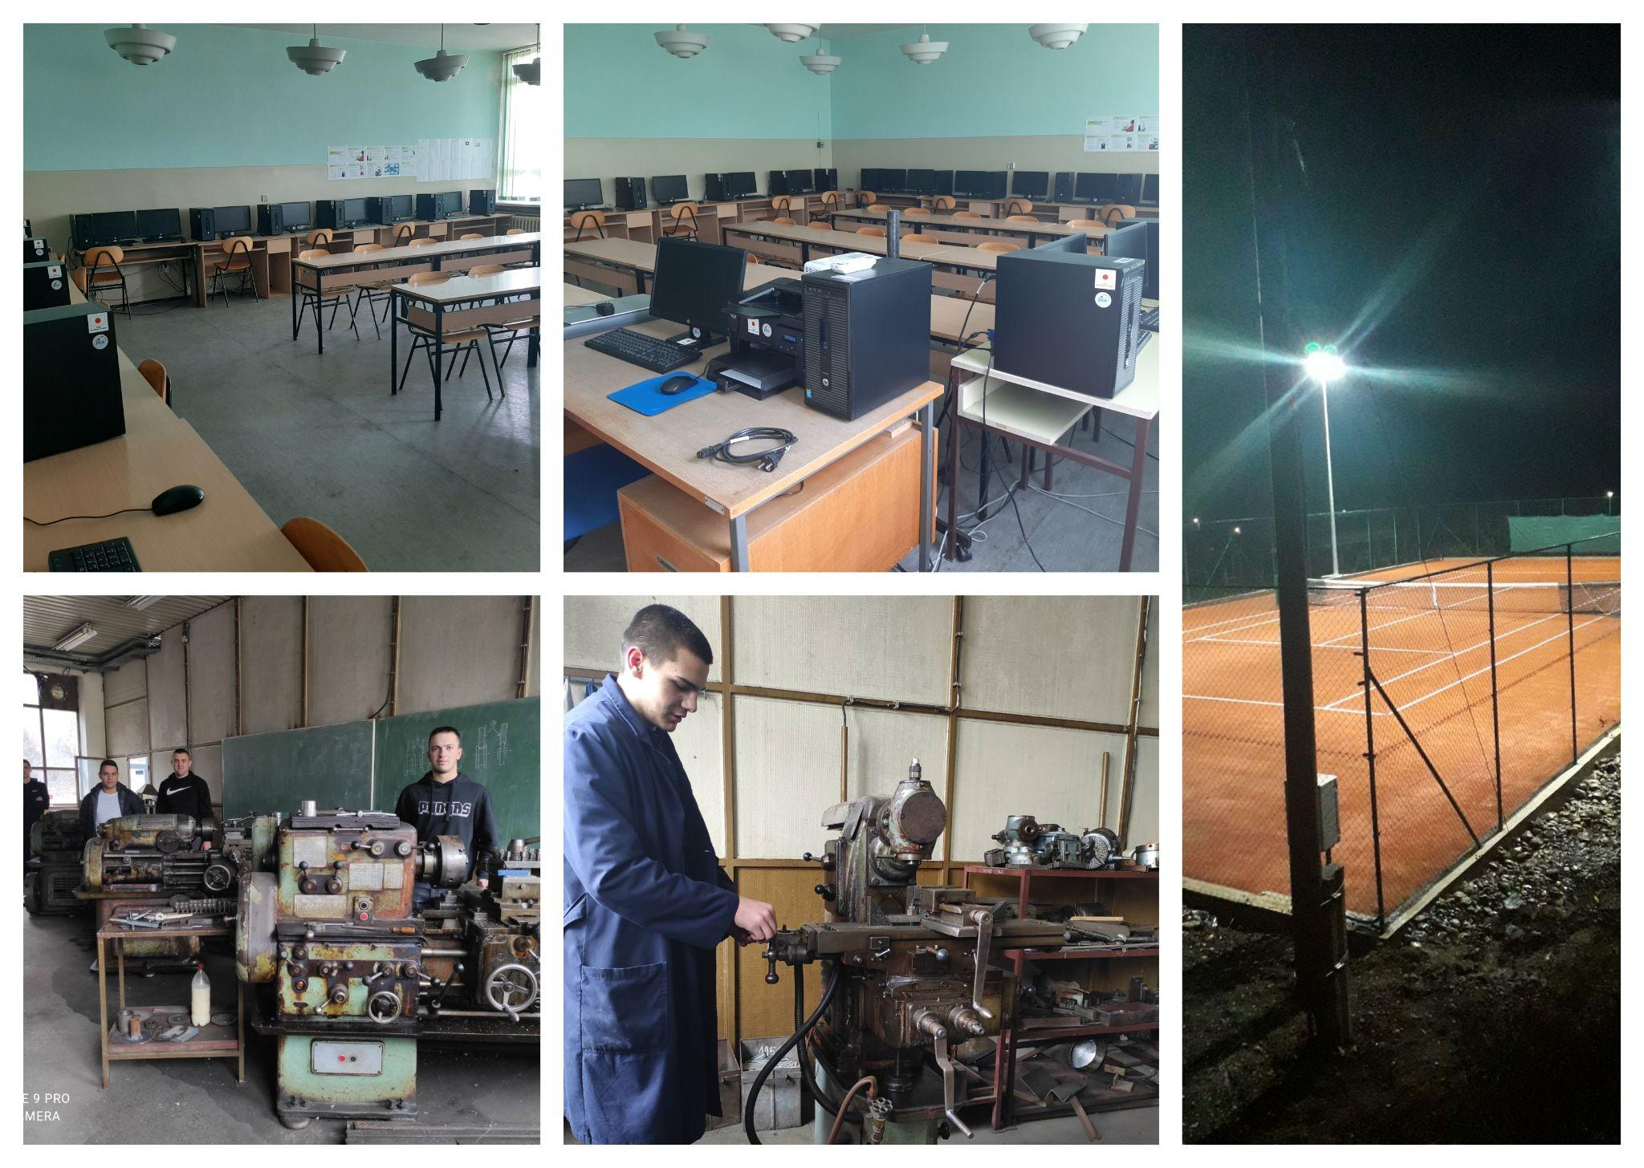

Slide 11
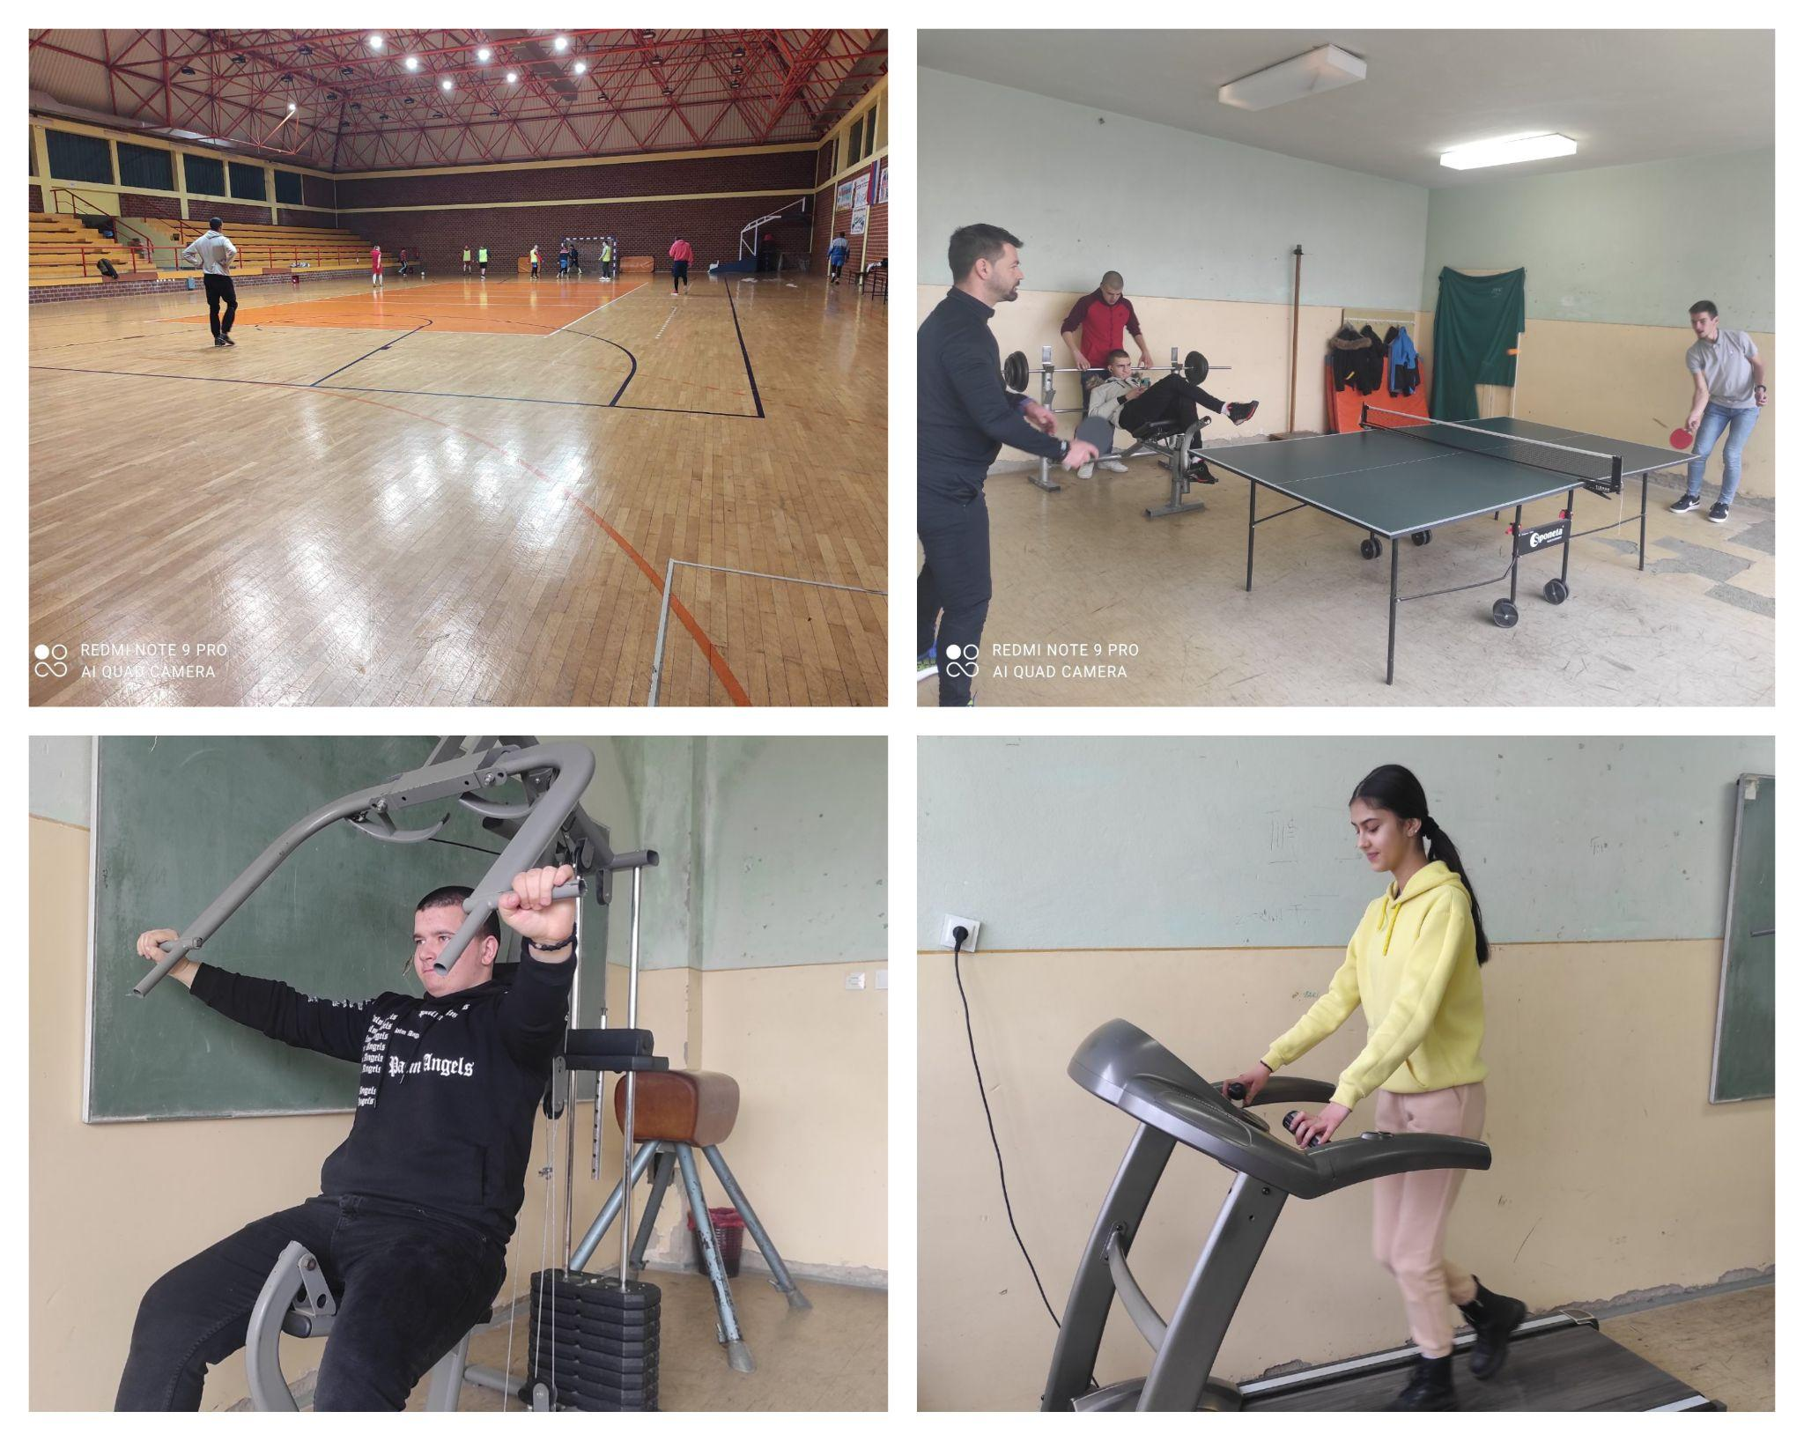

Slide 12
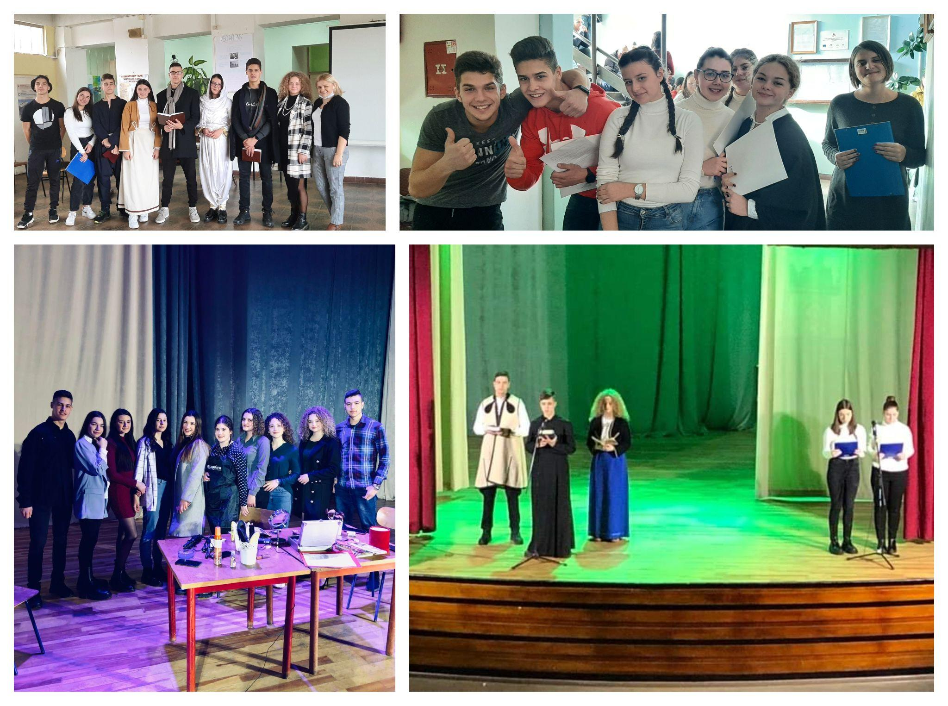

Slide 13
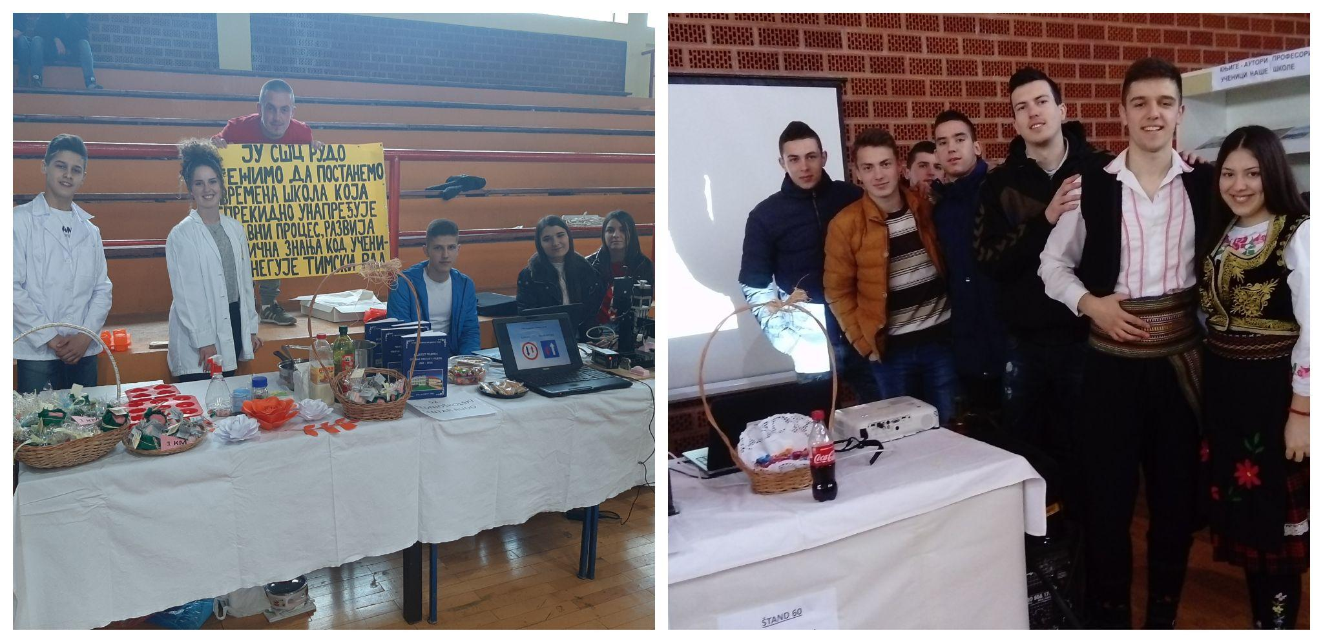

Slide 15
САВЈЕТ УЧЕНИКА ЈУ СШЦ РУДО
Учешће у раду школе и организовања школских активности (присуствовање наставничким вијећима).
Развијање свијести код ученика за помоћ и подршку другима (акције прикупљања помоћи, волонтеризам, пакетићи).
Побољшање услова за боравак и рад у школи (пројекти).
Примједбе и похвале ученика

Slide 16
ЗАШТО ЈУ СШЦ РУДО?
Нема уписнине (у неким школама и до 50 КМ);
Ученици не плаћају превоз;
Обезбјеђен већи дио уџбеника за ученике првих разреда;
Мањи број ученика- професори имају довољно времена да се посвете ученицима и објашњењима;
Разумијевање и подршка професора, педагога и директора;
Награде за постигнућа ученика (изостанци, успјех, такмичења);
Наши ученици остварују значајне резултате при упису на факултете, са врло мало или никако припремне наставе (знање из школе довољно);
Предност за родитеље (мања средина погоднија за развој и одрастање дјеце средњошколског узраста, мање брига, проблема и трошкова);

Slide 17
ДРАГИ НАШИ ДЕВЕТАЦИ,
БУДИТЕ И ВИ ДИО НАШЕ ЗАЈЕДНИЦЕ,
ДОЂИТЕ ДА СЕ ДРУЖИМО И УЧИМО ЗАЈЕДНО.
ХВАЛА ЗА ПАЖЊУ!

